Slide 1
विद्युत दाब (व्होल्टेज) आणि विद्युतधारा म्हणजे काय ते शिकणार आहोत?

Slide 2
विद्युत दाब
व्होल्टेज (विद्युत दाब ) :
माध्यमातून किंवा वाहकातून विजेचे वाहन प्रवाहित होण्याकरिता
जो दाब लागतो किंवा ज्या दाबाने विजेचे वाहन होते तो दाब व्होल्टेज म्हणजे होय.
हा दाब व्होल्ट (V )मध्ये मोजतात.
धनप्रभार
ऋण प्रभार
e
e
e
e
e
e
e
e

Slide 3
विद्युतधारा
विद्युत धारा (करंट) म्हणजे काय ?
विद्युत प्रभार वहनाच्या गतीला विद्युत धारा असे म्हणतात .
विद्युत धारा हि नेहमी धन प्रभाराकडून ऋण प्रभाराकडे वाहते.
विद्युत धारा हि अम्पेअर ( A ) या एककात मध्ये मोजली जाते
विद्युत धारा कशी वाहते ?
प्रत्येक पदार्थाच्या अणु संरचणेतील असणाऱ्या इलेक्ट्रोंन या ऋण प्रभारित
कणांमुळे विद्युत धारा वाहते .

Slide 4
e
e
P
N
e
धनप्रभार
ऋण प्रभार
e
e
e
e
e
e
e
e

Slide 5
पॉवर (शक्ती) ( P) :
विद्युत धारा (I) व विद्युत दाब (V) यांच्या गुणाकार केल्यास पॉवर ( P) मिळते .
१ व्होल्ट विद्युत दाब असताना १ AMP एवढा विद्युत प्रवाह सर्किट मधून
वाहण्यासाठी १ वॅट एवढी पॉवर ( P) लागते
P = V x I
१ HP = ७४६ वॅट ( W)
१ किलो वॅट = १ युनीट

Slide 6
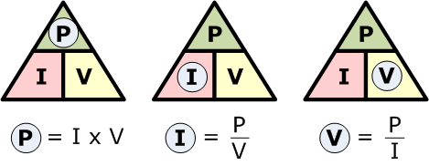
शक्ती
P = V * I
Power = Voltage * Current
शक्ती = विभावांतर * विद्युतधारा

Slide 7
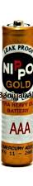
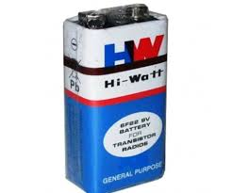
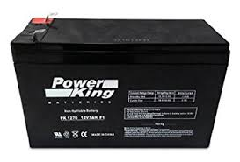
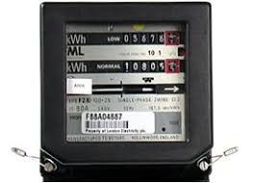
व्होल्टेज आणि करंट कुठे असते?
३.३ व्होल्ट
९ व्होल्ट अम्पीर
१२ व्होल्ट
१ अम्पीर
२३० व्होल्ट ११० अम्पीर
शक्तीचा वापर कुठे होतो ???

Slide 8
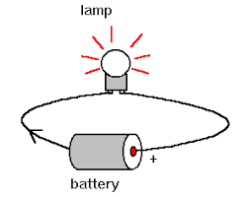
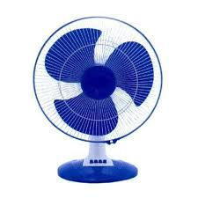
शक्तीचा वापर इथे होतो .
बल्ब चालू करण्यासाठी
पंखा सुरु करण्यासाठी

Slide 9
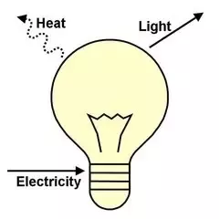
उर्जेचा नियम
ऊर्जा ही निर्माण पण नाही होऊ शकत आणि नष्ट पण होऊ शकत नाही. ऊर्जा ही एका स्वरूपातून दुसऱ्या स्वरूपात बदलता येते. हा उर्जेचा नियम आहे.

Slide 10
सर्किट डायग्राम
बाजूच्या चित्रात एक सर्किट दाखवले आहे. हे कसे काम करते कोणी सांगू शकेल का?
स्विच
स्विच दाबल्यावर सर्किट पूर्ण होते. आणि मग प्रतिरोधक मधून विद्युतधारा जाऊन एल ई डी लागतो.
आपण प्रतिरोधक का वापरले आहे ?
प्रतिरोधक हे विद्युतधारा कमी करण्याचे म्हणजेच एल ई डी ला पाहिजे तेवढीच विद्युत पुढे पाठवते.
बॅटरी जास्त व्हॉल्ट ची असल्यास आपण प्रतिरोधक वापरतो.
अशाप्रकारे सर्किट पूर्ण होऊन एल ई डी लागतो.
बॅटरी
(प्रतिरोधक)
(एल ई डी )

Slide 11
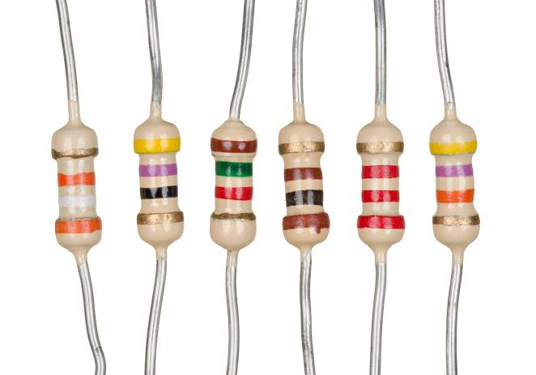

रेसिस्टन्स (विरोध) :
विद्युत धारेच्या वहनाला विरोध करणाऱ्या पदार्थाला रेसिस्टन्स (विरोध)
म्हणतात.
रेसिस्टन्स (विरोध) हा ओहम या एककात मोजतात .
R

Slide 12
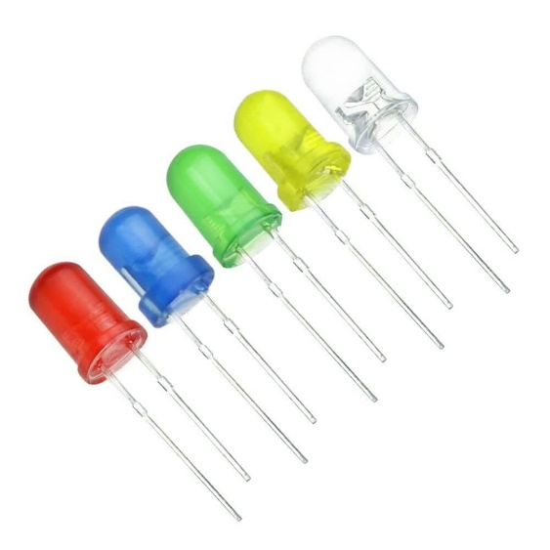
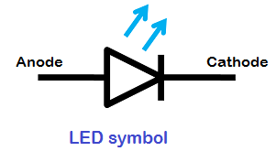
एल ई डी
LED – Light Emitting Diode
एल ई डी (led) हे एक प्रकाश (लाइट) उत्सर्जित करणारे सेमीकंडक्टर आहे.
जेव्हा आपण एलईडीला सप्लाय देतो तेव्हा एलईडी प्रकाश देतो.
एलईडीला दोन टर्मिनल असतात – पॉसिटीव्ह आणि नेगटीव्ह

Slide 13
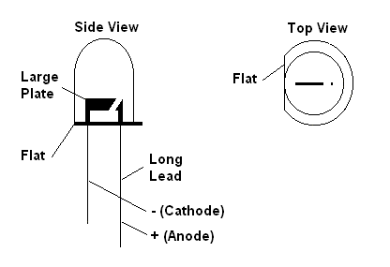
एल ई डी
LED – Light Emitting Diode

Slide 14
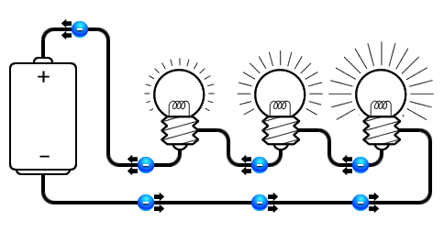
एकसर जोडणी :
एकसर जोडणीमध्ये दोन किंवा दोनपेक्षा जास्त दिवे लावल्यास दिव्यांचा प्रकाश
मंद पडतो कारण यामध्ये सर्व दिव्यामध्ये विद्युत दाबाची विभागणी होते.

Slide 15
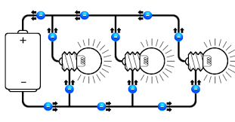
समांतर जोडणी :
समांतर जोडणीमध्ये दोन किंवा दोनपेक्षा जास्त दिवे लावल्यास दिव्यांचा प्रकाश
प्रखरच पडतो कारण यामध्ये सर्व दिव्यामध्ये विद्युत दाब सारखाच राहतो.

Slide 16
फरक एकसर व समांतर जोडणी
एकसर जोडणीतील कोणताही एक दिवा जर खराब झाला तर, उरलेले चांगले दिवे लागणार नाही.
या जोडणीमध्ये विद्युतदाबामध्ये घट होते व विद्युतदाब समान राहत नाही.
समांतर जोडणीतील कोणताही एक किंवा जास्त दिवे जर खराब झाले तर, उरलेले चांगले दिवे लागतील
या जोडणीमध्ये विद्युतदाबामध्ये घट होत नाही व दाब समान राहतो.
एकसर जोडणी
समांतर जोडणी

Slide 17
धन्यवाद

